Slide 1
CHÀO MỪNG CÁC EM ĐẾN VỚI TIẾT HỌC!

Slide 2


Nhiệt độ tại hàng loạt khu vực: Mẫu Sơn (Lạng Sơn) là – 4°C, Sa Pa (Lào Cai) là -2°C, Tam Đào (Vĩnh Phúc) là -0,4ºC và Đồng Văn (Hà Giang) là -0,2 °C.
- Tại các tỉnh đồng bằng, nhiệt độ cũng đồng loạt hạ xuống dưới 7°C, trong đó tại Hà Đông (Hà Nội) là 6,5°C, Hải Phòng là 5,4°C, Bắc Giang giảm còn 5,6°C,...”
- Các số -0,4; -0,2; 6,5; 5,4; 5,6 có phải là các số thập phân không?
- Trong các số đó, số nào lớn nhất? Số nào nhỏ nhất?

Slide 3
BÀI 5: SỐ THẬP PHÂN
(2 tiết)
I. SỐ THẬP PHÂN
II. SO SÁNH CÁC SỐ THẬP PHÂN

Slide 4

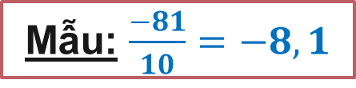
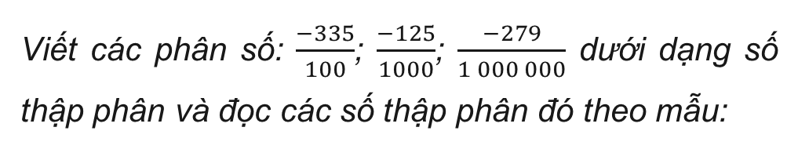
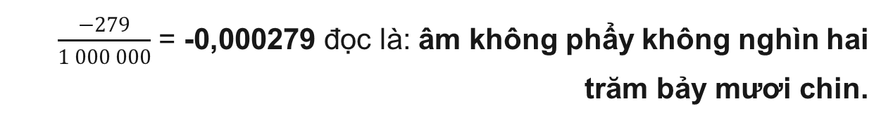
I. SỐ THẬP PHÂN
Viết các phân số: $\frac{−335}{100}$; $\frac{−125}{1000}$; $\frac{−279}{1 000 000}$ dưới dạng số thập phân và đọc các số thập phân đó theo mẫu:
Mẫu: $\frac{−81}{10}=−8,1$
$\frac{−335}{100}=−3,35$ và được đọc là: âm ba phẩy ba mưới lăm.
$\frac{−125}{1000}=−0,125$ đọc là: âm không phẩy một trăm hai mươi lăm.
$\frac{−279}{1 000 000}$ = -0,000279 đọc là: âm không phẩy không nghìn hai trăm bảy mươi chin.

Slide 5

Kết luận
• Phân số thập phân là phân số mà mẫu là luỹ thừa của 10 và tử là số nguyên.
• Phân số thập phân có thể viết được dưới dạng số thập phân.
• Số thập phân gồm hai phần:
- Phần số nguyên được viết bên trái dấu phẩy;
- Phần thập phân được viết bên phải dấu phẩy.

Slide 6

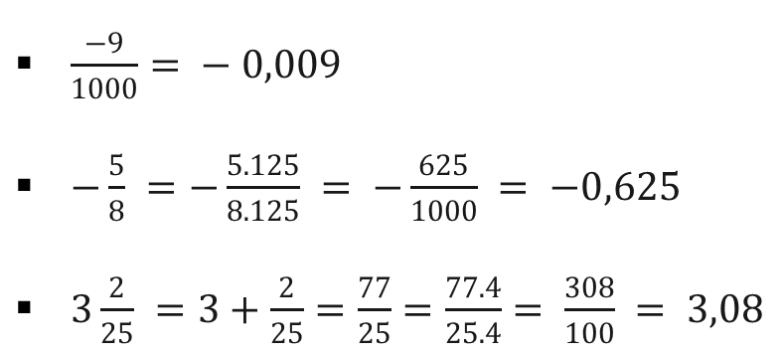
LUYỆN TẬP 1
Viết các phân số và hỗn số sau dưới dạng số thập phân.
$$\frac{−9}{1000}; −\frac{5}{8} ; 3\frac{2}{25}$$
Giải:
$\frac{−9}{1000}= − 0,009$
$−\frac{5}{8} =−\frac{5.125}{8.125} = −\frac{625}{1000} = −0,625$
$3\frac{2}{25} =3+\frac{2}{25}=\frac{77}{25}=\frac{77.4}{25.4}$ $= \frac{308}{100} = 3,08$

Slide 7

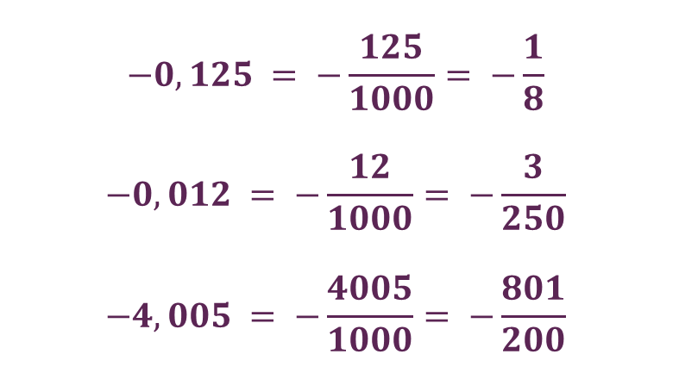
LUYỆN TẬP 2
Viết các số thập phân sau thành phân số:
$$\text{−0,125; −0,012; −4,005}$$
Giải:
$$−0,125 = −\frac{125}{1000}= −\frac{1}{8}$$
$$−0,012 = −\frac{12}{1000}= −\frac{3}{250}$$
$$−4,005 = −\frac{4005}{1000}= −\frac{801}{200}$$

Slide 8

II. SO SÁNH CÁC SỐ THẬP PHÂN
1. So sánh hai số thập phân
Cũng như số nguyên, trong hai số thập phân khác nhau luôn có một số nhỏ hơn số kia.
• Nếu số thập phân a nhỏ hơn số thập phân b, ta viết a < b hay b > a.
• Số thập phân lớn hơn 0 gọi là số thập phân dương.
• Số thập phân nhỏ hơn 0 gọi là số thập phân âm.
• Nếu a < b và b < c thì a < c.
Nhắc lại quy tắc nhân hai phân số có tử và mẫu là số tự nhiên đã học ở tiểu học.

Slide 9
2. Cách so sánh hai số thập phân
a) So sánh hai số thập phân khác dấu
Em hãy nêu lại quan hệ thứ tự giữa hai số nguyên dương và hai số nguyên âm?
Cũng tương tự như trong tập hợp số nguyên, ta có:
số thập phân âm luôn nhỏ hơn số thập phân dương.
VD: -5,1 < 3,2
Hãy lấy thêm một vài ví dụ khác.

Slide 10

b) So sánh hai số thập phân dương
So sánh:
a) 508,99 và 509,01;
b) 315,267 và 315,29
Giải:
b) 315,267 và 315,29
Phần nguyên: 315 = 315
Phần thập phân:
+ Số thập phân thứ nhất: 2 = 2
+ Số thập phân thứ hai: 6 < 9
=> 315,267 < 315,29
a) 508,99 và 509,01
Phần nguyên: 508 < 509
=> 508,99 < 509,01

Slide 11
Để so sánh hai số thập phân dương ta làm như thế nào?
Bước 1. So sánh phần số nguyên của hai số thập phân dương đó. số thập phân nào có phần số nguyên lớn hơn thì lớn hơn
Bước 2. Nếu hai số thập phân dương đó có phần số nguyên bằng nhau thì ta tiếp tục so sánh từng cặp chữ số ở cùng một hàng (sau dấu kể từ trái sang phải cho đến khi xuất hiện cặp chữ số đầu tiên khác nhau. Ở cặp chữ số khác nhau đó, chữ số nào lớn hơn thì số thập phân chứa chữ số đó lớn hơn.

Slide 12
c) So sánh hai số thập phân âm
Em hãy nhắc lại cách so sánh hai số nguyên âm?
Để so sánh hai số thập phân âm, ta bỏ dấu trừ ở trước mỗi số thập phân đó, rồi so sánh hai số thập phân dương vừa nhận được. Nếu số thập phân dương nào lớn hơn thì số thập phân âm tương ứng nhỏ hơn và ngược lại.

Slide 13
LUYỆN TẬP

Slide 14
Luyện tập 3:
Sắp xếp các số: -120,34; 36,1; -120,341; 36,095 theo thứ tự giảm dần
Kết quả:
36,1 > 36,095 > -120,34 > -120,341

Slide 15
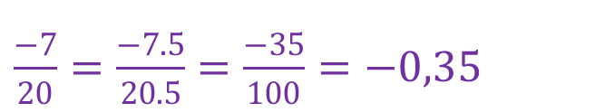
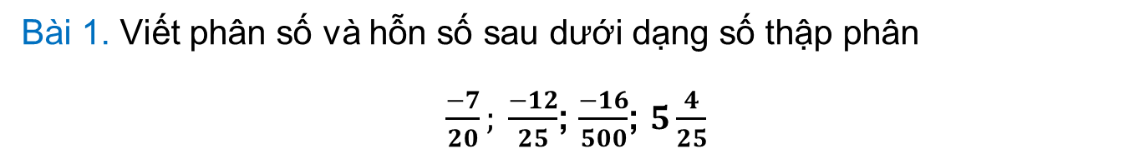
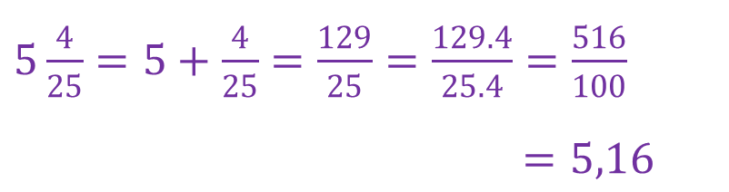
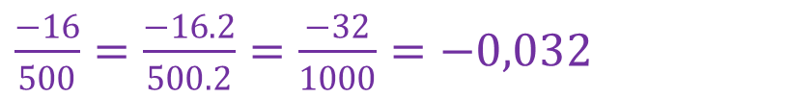
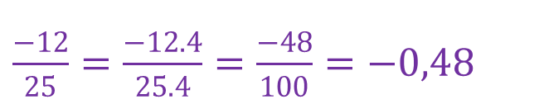
Bài 1. Viết phân số và hỗn số sau dưới dạng số thập phân
$\frac{−7}{20}; \frac{−12}{25}$; $\frac{−16}{500}$; $5\frac{4}{25}$
Kết quả:
$\frac{−7}{20}=\frac{−7.5}{20.5}=\frac{−35}{100}=−0,35$
$\frac{−12}{25}=\frac{−12.4}{25.4}=\frac{−48}{100}=−0,48$
$5\frac{4}{25}=5+\frac{4}{25}=\frac{129}{25}=\frac{129.4}{25.4}=\frac{516}{100}$
$=5,16$
$\frac{−16}{500}=\frac{−16.2}{500.2}=\frac{−32}{1000}=−0,032$

Slide 16
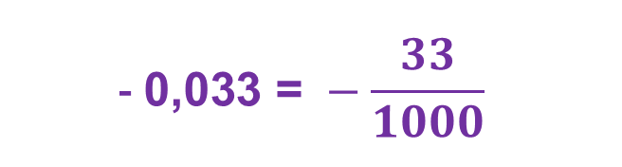
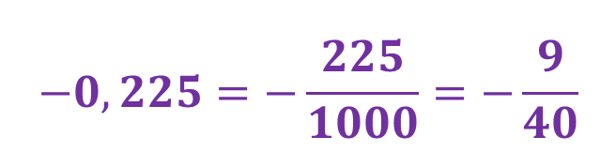
Bài 2. Viết các số thập phân sau dưới dạng phân số tối giản:
-0,225; -0,033
Kết quả:
$$−0,225=−\frac{225}{1000}=−\frac{9}{40}$$
$$\text{−} \text{0,033 = }−\frac{33}{1000}$$

Slide 17
Bài 3. Viết các số sau theo thứ tự tăng dần:
a) 7,012; 7,102; 7,01;
b) 73,059; -49,037; -49,307
Kết quả:
a ) 7,01 < 7,012 < 7,102
b) - 49,307 < - 49,037 < 73,059

Slide 18
VẬN DỤNG – CỦNG CỐ
1.
Từ phân số thập phân làm thế nào để viết thành số thập phân?
2.
Từ số thập phân làm thế nào để viết thành phân số thập phân?
3.
Làm thế nào để so sánh hai số thập phân đã cho?

Slide 19
HƯỚNG DẪN VỀ NHÀ
Ôn lại những kiến thức đã học trong bài.
Hoàn thành bài tập còn lại trong SGK và các bài tập trong SBT.
Chuẩn bị bài mới “Phép cộng, phép trừ số thập phân”.

Slide 20
CẢM ƠN CÁC EM
ĐÃ CHÚ Ý BÀI GIẢNG!

